Slide 1
Проект „Roulette“
От: Илия Василев
Пловдив 2024

Slide 2
Съдържание
Описание на проекта
Блокова схема
Електрическа схема
Списък съставни части
Сорс код – описание на функционалността
Заключение

Slide 3
Описание на проекта
Проектът представлява електронна рулетка, базирана на Arduino платформата и светодиодни диоди (LED). Това е интерактивно устройство, което симулира класическата игра на рулетка, позволявайки на играчите да залагат на цветове и след това да въртят рулетката, за да видят резултата от техните залози.

Slide 4
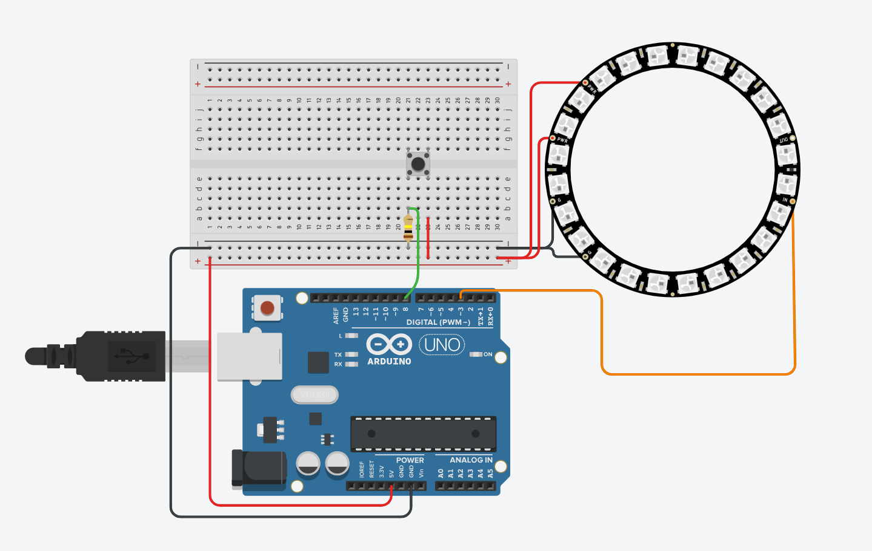
Блокова схема

Slide 5
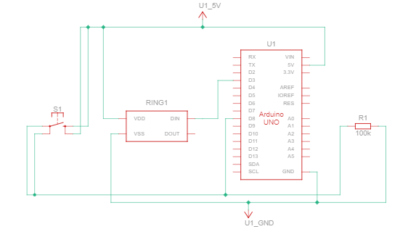
Електрическа схема

Slide 6
Списък с части
Arduino Uno R3: 1
NeoPixel Ring 24: 1
Pushbutton: 1
100 kΩ Resistor: 1

Slide 7
Сорс код
#include <Adafruit_NeoPixel.h> - Включва библиотеката Adafruit NeoPixel, която се използва за управление на NeoPixel устройства, като например RGB LED ленти.
#define PIN 3 - Задава пин номер 3 като използваем за връзка с LED лентата.
#define NUMPIXELS 24 - Задава броя на LED диодите в лентата като 24.
#define DELAYVAL 100 - Задава стойността на забавянето (delay) между всяко обновление на лентата.
Adafruit_NeoPixel pixels(NUMPIXELS, PIN, NEO_GRB + NEO_KHZ800); - Инициализира обект "pixels" от класа Adafruit_NeoPixel съсint taster=8; - Дефинира променлива "taster" и присвоява й пин номер 8. Този пин ще се използва за вход от бутон.
int tasterstatus=0; - Дефинира променлива "tasterstatus" за съхранение на статуса на бутона.
long randomzahl=0; - Дефинира променлива "randomzahl" за съхранение на случайно число.
bool status=false; - Дефинира булева променлива "status" със стойност "false".
int i = 0; - Дефинира целочислена променлива "i" и инициализира я със стойност 0. Тази променлива се използва за индексиране на LED диодите в лентата.
int i; - Повтаря декларацията на променливата "i", което не е необходимо, тъй като вече е дефинирана в глобалното пространство.
void setup(){} - Начало на функцията setup(), която се изпълнява веднъж при стартиране на Arduino.
pinMode(taster, INPUT); - Задава режим на пин "taster" като входен.
зададените параметри - брой на LED диодите, пин номер и конфигурация на цветовия модел.
pixels.begin(); - Инициализира библиотеката NeoPixel и готови я за работа.
void loop(){} - Начало на функцията loop(), която се изпълнява непрекъснато след изпълнението на функцията setup().
tasterstatus=digitalRead(taster); - Прочита статуса на бутона (HIGH или LOW) и го записва в променливата "tasterstatus".
Изчиства предишните цветове на всички LED диоди в лентата и задава нови цветове за всяка една от тях, като съответно задава червен и син цвят на четните и нечетните LED диоди.
pixels.show(); - Показва актуалните цветове на LED диодите в лентата.
Проверява се дали бутона е натиснат. Ако е, извиква се функцията "dreh()".
void dreh(){} - Начало на функцията "dreh()", която се използва за анимация на LED лентата.
randomzahl=random(24,50); - Генерира случайно число в интервала [24, 49] и го записва в променливата "randomzahl".
int i=18; - Инициализира променливата "i" със стойност 18. Тази променлива ще се използва за индексиране на LED диодите по време на анимацията.
Във фор цикъл, който се изпълнява randomzahl пъти, се извършват следните действия:
Ако индексът "i" достигне стойност 24, той се нулира, за да започне отново от първата LED диода.
Проверява се дали randomzahl е станало равно на 0, ако е, тогава:
Всички LED диоди се изчистват и се задава нова цветова схема.
Избраната LED диода (с индекс "i") се задава със зелен цвят (като печеливша).
Цветовете се показват на LED лентата.
Изчаква се 5 секунди.
В противен случай, всички LED диоди се изчистват и се задава нов цвят на LED диодата с текущия индекс "i".
Индексът "i" се увеличава с единица.
Изчаква се DELAYVAL време преди следващата итерация на цикъла.

Slide 8
Заключение
Проектът представлява успешна реализация на електронна рулетка, която не само предоставя забавление и развлечение, но и допринася за развитието на уменията за програмиране и електроника. Чрез използването на Arduino платформата и светодиодни диоди, съчетани с мотори и сензори, успяхм да създадем функционално устройство, което симулира класическата игра на рулетка.

